Slide 1
Food for life
Составила учитель английского языка высшей категории НЧОУ “Центр индивидуального обучения и развития” г. Котельники, Московской области Цветкова Наталья Николаевна

Slide 2

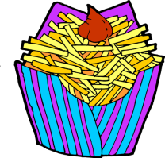
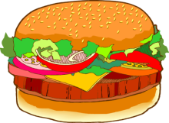
Which is the healthy food and which is the unhealthy food?
fruit
Fried food
rice
hamburgers
water

Slide 3
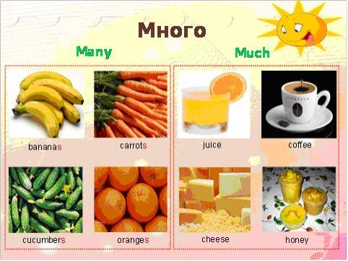
What robin eat

Slide 4
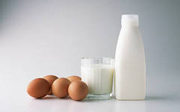
Much or many

Slide 5
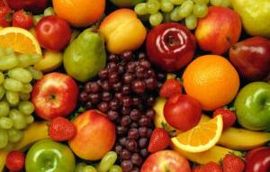
We must eat fruets

Slide 6

vitamins

Slide 7
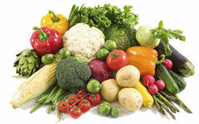
vegetables

Slide 8
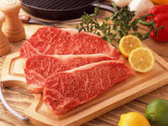
meet

Slide 9
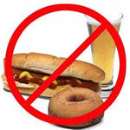
We don’t must eat

Slide 10

Unhealthy food

Slide 11



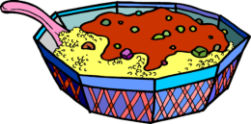
Healthy food

